Slide 1
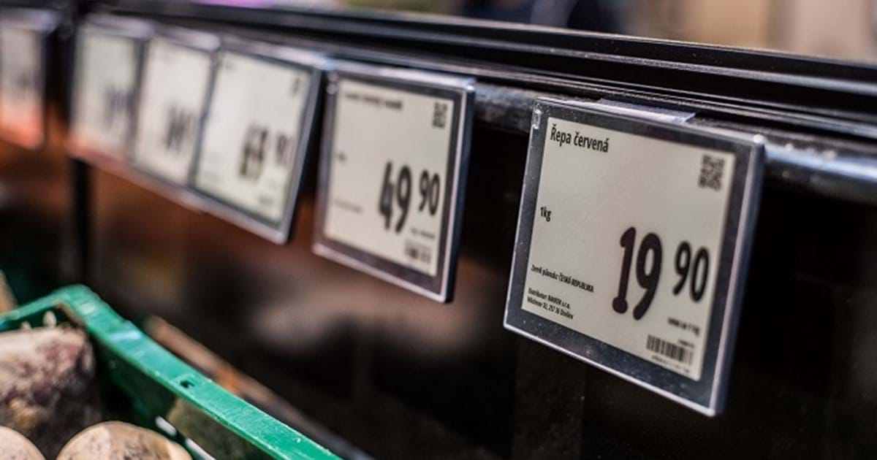

5.
PROGNÓZOVÁNÍ
CEN

Slide 2
PROGNÓZOVÁNÍ CEN
Cenová prognostika je velmi náročná oblast, protože musíme znát nejen vlastní podnik, ale i konkurenci na základě těchto informací předpovídáme jaké ziskové rozpětí mezi náklady a cenou zajistí požadovanou návratnost investic.
Marketingoví manažeři se často snaží získat znalosti o:
nabídce a poptávce,
konkurenční výhodě v oblasti používaných technologií,
analýze nákladových trendu pro substituční výrobky,
předvídání cenových akcí konkurentů,
včasný odhad legislativních zásahů do oblasti cen.

Slide 3



U většiny výrobků a služeb kopíruje vývoj cen vývoj nákladů.
ODCHYLKY CEN
- Krátkodobé odchylky cen jsou typické pro odvětví náročné na kapitál.
Při vysoké nabídce a nízké poptávce výrobků jdou ceny výrobku krátkodobě dolů oproti dlouhodobým trendům.
Při vysoké poptávce a nižší nabídce směřují krátkodobé odchylky k vyšším cenám než je dlouhodobý trend.

Slide 4



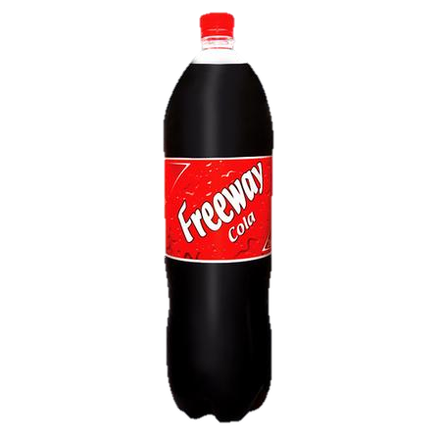

PRODENÍ CENA VÝROBCE
Může být:
nižší, než cena nejbližšího podobného druhu zboží,
nižší, než za jakou zboží prodává zahraniční konkurence,
nižší, než je státem regulovaná cena zboží.

Slide 5
FAKTORY OVLIVŇUJÍCÍ CENU
tuzemská cenová hladina,
tuzemská poptávka a nabídka,
ceny exportu,
světová cenová hladina,
světová poptávka a nabídka,
dostupnost substitutů,
ceny vstupních surovin,
ceny komponentů,
skladování výrobků,
vývojové kapacity,
výrobní náklady,
legislativa.

Slide 6



PROGNÓZOVÁNÍ NÁKLADŮ
Pokud chce podnik stanovovat cenu, musí provést prognózování (odhady vývoje) cen, které se neobejde bez prognózování nákladů.
Podnik musí analyzovat jednotlivé složky nákladů a hodnotit cenové strategie konkurenčních podniků.

Slide 7
NEJVÝZNAMĚJŠÍ PROMĚNLIVÉ FAKTORY PROGNÓZY NÁKLADŮ
Nejvýznamnějšími proměnlivými faktory, které ovlivňují prognózu nákladů jsou:
  náklady na pracovní sílu,
  úspory z rozsahu výroby,
  technologie a zařízení,
  materiály,
  distribuce,
  energie,
  ekologie.

Slide 8
PROGNÓZOVÁNÍ CEN
Vychází z prognóz:
náklady na výrobu zboží a služeb,
náklady na výrobu substitutů,
cenové elasticity poptávky,
konkurenční ziskovosti,
konkurenční strategie,
přírůstky nebo úbytky kapacit,
produkční technologie.

Slide 9
„Prognózování cen nepřináší přesné výsledky z důvodu řady nepředvídatelných faktorů, avšak umožňuje firmám lépe pochopit, které faktory je silně a slabě ovlivňují a jaké jsou jejich silné a slabé stránky a rovněž prognózování cen umožňuje lépe pochopit konkurenci a faktory, které na ni působí.“

Slide 10
ČASOVÉ PROGNÓZOVÁNÍ V PODNIKU
HORIZONT | VYMEZENÍ | PROGNÓVANÁ ČINNOST
krátkodobý | do 3 měsíců | sezónnost prodeje vliv akcí na podporu prodeje dopad cenových změn
střednědobý | 3 měsíce až 2 roky | délka období hospodářského cyklu dopad politiky státu na ekonomiku
dlouhodobý | 2 až 5 let | technologické a demografické změny finanční potřeby a zdroje změna postojů spotřebitelů
vzdálený | 5 až 15 let | existující trendy a jejich změny technologické inovace demografické trendy
velmi vzdálený | nad 15 let | obecné trendy v technologiích, ekonomice, demografii politické prostředí

Slide 11
PROGNÓZOVÁNÍ POPTÁVKY
Provádí se v průběhu plánování a není úplně spolehlivé.
Metody prognózování poptávky dělíme na:
kvalitativní
  expertní odhady,
  intuice (delfská metoda),
  bainstorming,
  psaní scénářů,
  kvantitativní
    analýza časových řad,
    metody rozboru příčin,
    predikční modely,
    extrapolace.
    - Kvantitativní metody propočítávají budoucí vývoj na základě dat z minulosti, jsou vhodné ke střednědobým prognózám ve stabilním prostředí.

Slide 12
METODY ODHADU POPTÁVKY
VYUŽÍVANÉ V PRAXI
Agregování odhadů
Metoda založena na odhadech % růstu nebo poklesu poptávky v důsledku % snížení nebo zvýšení ceny dané výrobku.
Odhady se získávají od prodejních zástupců.
Expertní odhady
Experti provádějí kvalifikované odhady poptávky v závislosti na změnách cen.
  bodový odhad prodeje,
  intervalový odhad prodeje,
  odhad rozdělení pravděpodobnosti.

Slide 13
Cílem prognostického výzkumu je predikce budoucího vývoje.
Prognostický výzkum využívá informace z deskriptivního i kauzálního výzkumu a navazuje na ně.
Spojením poznání skutečností a analýzy jejich příčin a vztahů a sestavením výsledného modelu se snažíme ukázat nejdůležitější souvislosti budoucího vývoje.
V tržní ekonomice jsou za důležitý zdroj informací považovány konjunkturální výzkumy.

Slide 14
KONJUNKTURÁLNÍ VÝZKUMY
Nepostradatelný informační zdroj pro strategické i taktické rozhodování.
Přinášejí cenné informace o těžce kvantifikovatelných oblastech ekonomiky, které zachycují charakter podnikatelského prostředí s velkým časový předstihem a identifikují, tak tendence dalšího vývoje.
Zahrnuje dvě etapy:
analýzu všeobecné nebo zbožové konjunktury,
krátkodobou předpověď dalšího vývoje.

Slide 15
ZÁKLADNÍ FUNKCE PERIODICKY PROVÁDĚNÝCH KONJUNKTURÁLNÍCH VÝZKUMŮ
1. FUNKCE INFORMATIVNÍ
Získání standardních informací o makroekonomickém vývoji.
2. FUNKCE KLASIFIKAČNÍ
- Identifikace fáze hospodářského cyklu.
3. FUNKCE PROGNOSTICKÁ
- Určení pravděpodobného vývoje pro nejbližší období.

Slide 16
Závěry z konjunkturních výzkumů jsou bezprostředně využitelné pro praktickou činnost podniků.
Kromě konjunktury ekonomiky jako celku, oboru nebo odvětví ve kterém podnik působí je důležití sledovat i vývoj jednotlivých výrobkových kategorií.
Konjunkturální výzkum trhů zboží je jedním z předpokladů pro to:
  zda vyrobit,
  kdy, kde a za jakých podmínek nakoupit,
  za jakou cenu nakoupit,
  kdy, kde a za jakých podmínek prodat,
  za jakou cenu prodat.

Slide 17
PROCES PROGNÓZOVÁNÍ CEN
Proces prognózování cen představuje důležitou podnikovou funkci, která je východiskem pro plánování a rozhodování v oblasti výroby, cen i prodeje.
Proces plánování v podnicích vychází z prognóz trhu a prodejů.
Při prognózování trhu je předmětem analýzy:
trh skupiny výrobků (vývoj, růst, pružnost, stabilita),
trh dané komodity (dynamika vývoje, stupeň nasycení poptávky, rozčlenění a struktura trhu, hlavní charakteristiky trhu),
segmenty trhu dané komodity (struktura potřeb, míra substituce).

Slide 18
POSTUP PROGNÓZOVÁNÍ
1. ZÍSKÁVÁNÍ ČASOVÝCH ÚDAJŮ
2. ZPRACOVÁNÍ ÚDAJŮ
3. VYUŽITÍ PROGNOSTICKÝCH METOD
4. VYUŽITÍ ZDRAVÉHO ÚSUDKU A INTUICE

Slide 19
PROGNOSTICKÉ METODY A PŘÍSTUPY
EXTRAPOLACE TRENDŮ
EXPERTNÍ METODA
BRAINSTORMING
DELFSKÁ METODA
METODA SCÉNÁŘŮ
METODA REGRESNÍ A KORELAČNÍ ANALÝZY
METODA EKONOMICKÝCH UKAZATELŮ
METODA TECHNICKÉ ANALÝZY
MATEMATICKÉ MODELOVÁNÍ
OPERAČNÍ VÝZKUM
PROGRAMOVÉ PROGNÓZOVÁNÍ

